Slide 1
Лабораторная работа 1
Простые модели компьютерной сети Кадирова М. Р.

Slide 2
Информация

Slide 3
Докладчик
Кадирова Мехрубон Рахматжоновна
студентка
Российский университет дружбы народов
1032225537@pfur.ru
https://github.com/KMehrubon/IM/

Slide 4
Цель работы
Приобрести навыки моделирования сетей передачи данных с помощью средства имитационного моделирования NS-2, а также проанализировать полученные результаты моделирования.

Slide 5
Задание
Создать шаблон сценария для NS-2;
Выполнить простой пример описания топологии сети, состоящей из двух узлов и одного соединения;
Выполнить пример с усложнённой топологией сети;
Выполнить пример с кольцевой топологией сети;
Выполнить упражнение.

Slide 6
Выполнение лабораторной работы

Slide 7
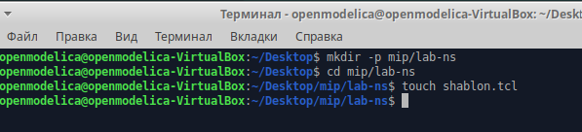
Шаблон сценария для NS-2
Создание директорий и файла

Slide 8
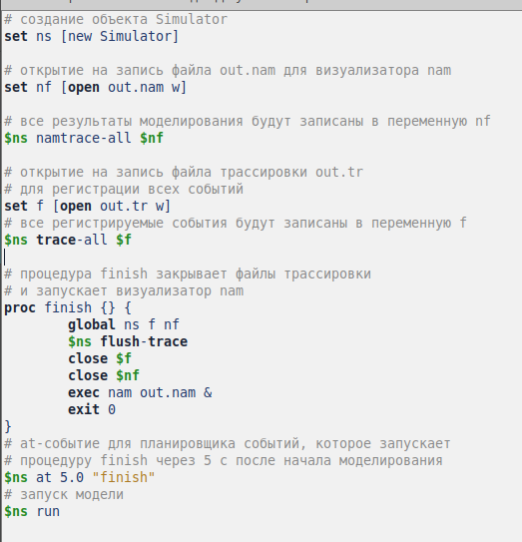
Шаблон сценария для NS-2
Редактирование файла shablon.tcl

Slide 9
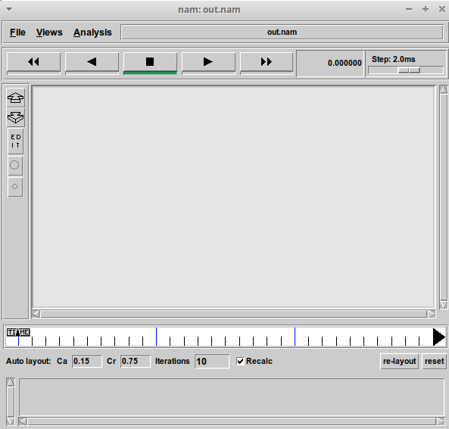
Шаблон сценария для NS-2
Запуск шаблона сценария для NS-2

Slide 10
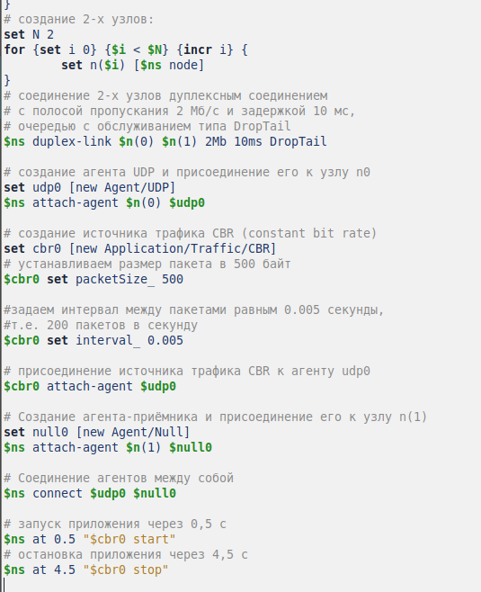
Простой пример описания топологии сети, состоящей из двух узлов и одного соединения
Пример описания топологии сети, состоящей из двух узлов и одного соединения

Slide 11
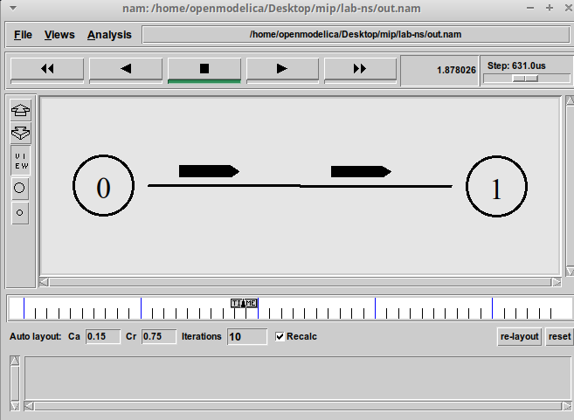
Простой пример описания топологии сети, состоящей из двух узлов и одного соединения
Визуализация простой модели сети с помощью nam

Slide 12
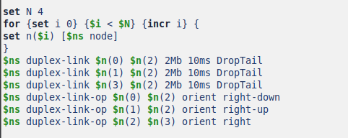
Пример с усложнённой топологией сети
Визуализация простой модели сети с помощью nam

Slide 13
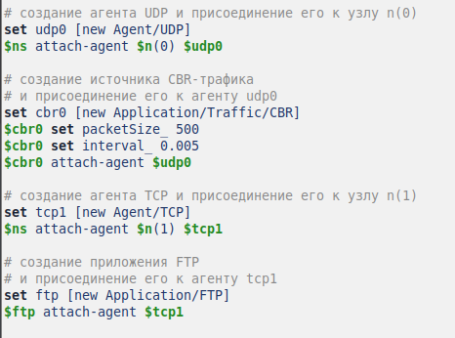
Пример с усложнённой топологией сети
Описание усложненной топологии сети

Slide 14
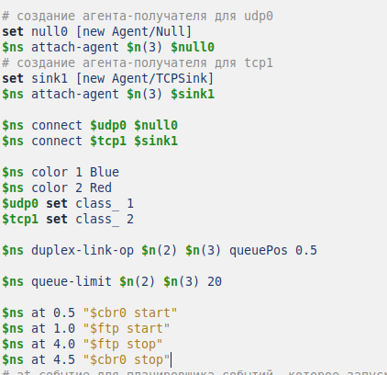
Пример с усложнённой топологией сети
Описание усложненной топологии сети

Slide 15
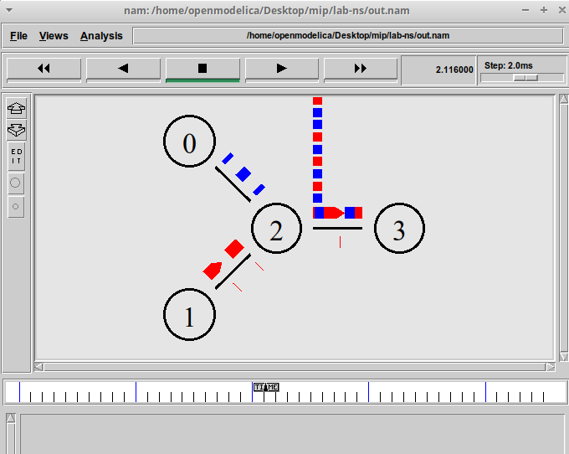
Пример с усложнённой топологией сети
Описание усложненной топологии сети

Slide 16
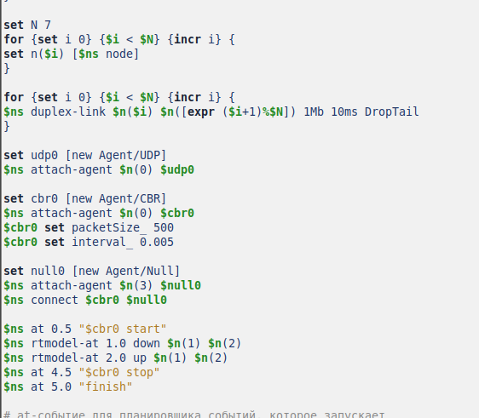
Пример с кольцевой топологией сети
Описание кольцевой топологии сети и динамической маршрутизацией пакетов

Slide 17
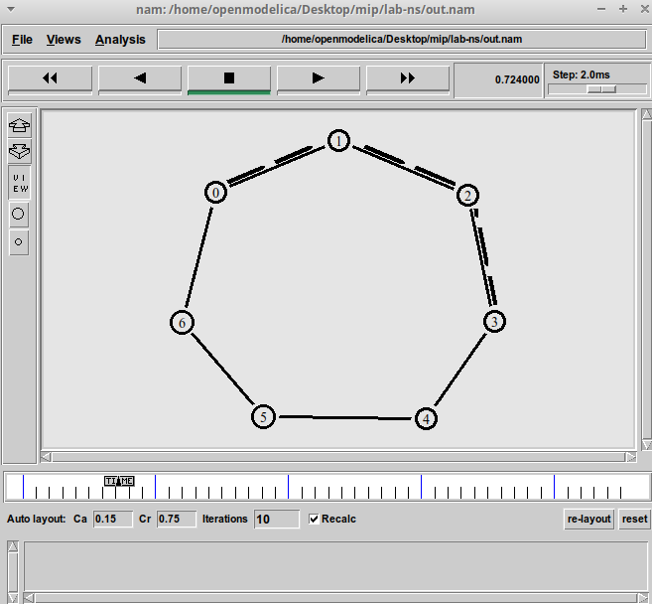
Пример с кольцевой топологией сети
Передача данных по кратчайшему пути сети с кольцевой топологией

Slide 18
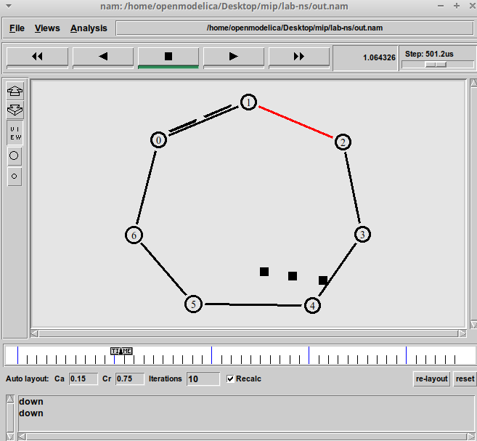
Пример с кольцевой топологией сети
Передача данных по сети с кольцевой топологией в случае разрыва соединения

Slide 19
Пример с кольцевой топологией сети
Добавив в начало скрипта после команды создания объекта Simulator:
$ns rtproto DV
увидим, что сразу после запуска в сети отправляется небольшое количество маленьких пакетов, используемых для обмена информацией, необходимой для маршрутизации между узлами.

Slide 20
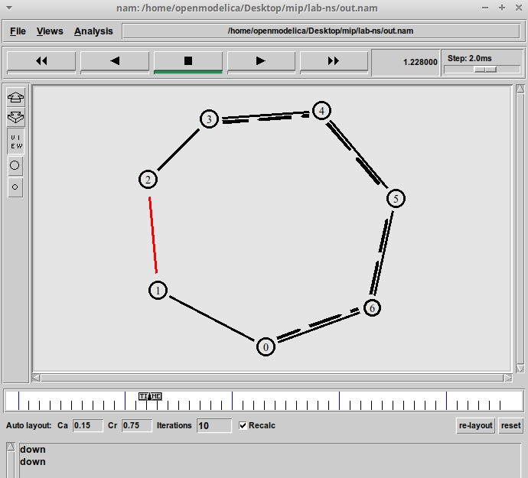
Пример с кольцевой топологией сети
Маршрутизация данных по сети с кольцевой топологией в случае разрыва соединения

Slide 21
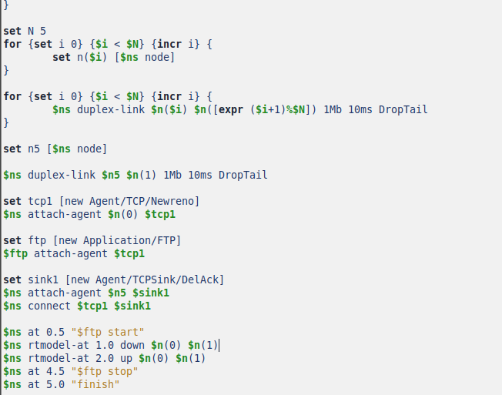
Упражнение
Программа для упражнения по построению топологии сети

Slide 22
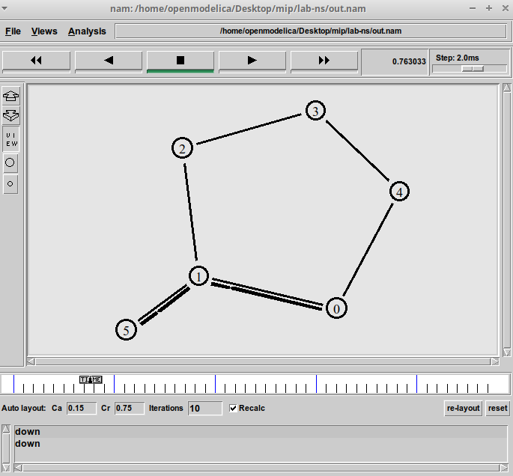
Упражнение
Передача данных по изменённой кольцевой топологии сети

Slide 23
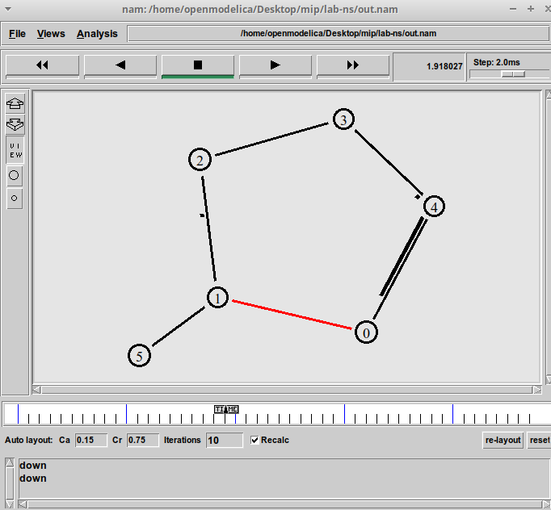
Упражнение
Передача данных по сети в случае разрыва соединения

Slide 24
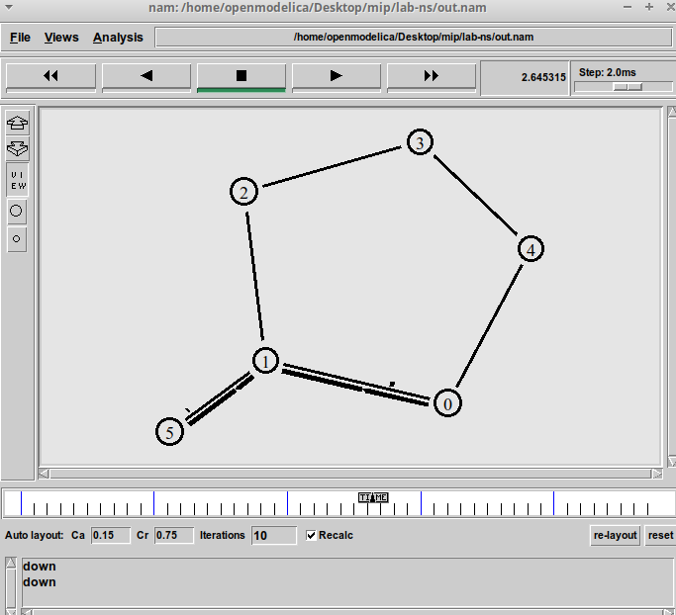
Упражнение
Передача данных после восстановления соединения

Slide 25
Выводы
В процессе выполнения данной лабораторной работы я приобрела навыки моделирования сетей передачи данных с помощью средства имитационного моделирования NS-2, а также проанализировала полученные результаты моделирования.

